Slide 1



Slide 2


Slide 3
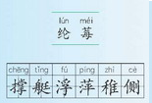
chēng tǐng fú píng zhì cè
撑 艇 浮 萍 稚 侧
lún méi
纶 莓

Slide 4
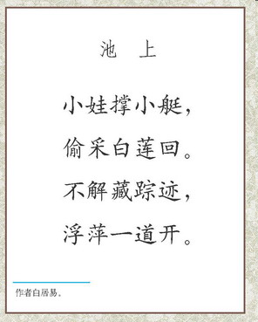

Slide 5
简介作者白居易
白居易，字乐天，号香山居士。从小生活清贫，生逢战乱，对社会黑暗和人民疾苦有较深的了解，他写了很多诗，揭露统治者的奢侈腐化，即有名的“讽喻诗”。他热爱大自然，写了不少描写山水景物的小诗。他的诗质朴自然，通俗易懂，老少能读。白居易一生写诗3600多首，是唐朝写诗最多的诗人。

Slide 6
池上
【注释】 1.撑：划。
2.艇：小船。
3.解： 知道。
白居易
小娃撑小艇，
偷采白莲回。
不解藏踪迹，
浮萍一道开。

Slide 7
[译文]：
天真活泼的农村儿童，他们撑着一只小船，偷偷地去采人家的白莲花。回来的时候，他们不懂怎样掩盖留下的踪迹，小船把水面上的浮萍荡开，船后留下了一道道清清楚楚的水路。

Slide 8
【赏析】
这首五言绝句虽然不长，但却充满着无穷的趣味。诗的前两句描写，既溢满童趣，又为后两句的结果做了铺垫。小娃终归是小娃，他“不解藏踪迹”，一个“不解”，道出一小娃的识浅、天真、淘气。整首诗无加雕饰，自然真切，充满着无限的趣味，给人以丰富的联想，令人回味无穷。

Slide 9
池上
偷采 白莲回 景美引人
不解 浮萍开 童真童趣

Slide 10
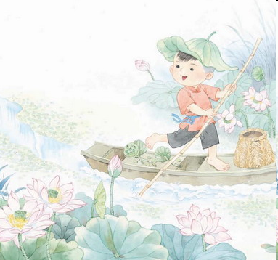

Slide 11
导入。
1、唐代有一位诗人胡令能，年轻时当过修理铁木器的工匠。他爱写诗，写诗出名后，远近的人还叫他“胡钉铰”。有一天，他来到乡村迷了路，四下张望，终于发现了一个小孩。他想向小孩打听路怎么走，可是小孩在干什么呢？

Slide 12


Slide 13
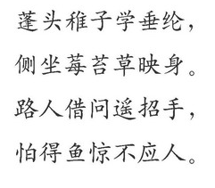

Slide 14
小儿垂钓
作者：【唐】 胡令能
蓬头稚子学垂纶，
侧坐莓苔草映身。
路人借问遥招手，
怕得鱼惊不应人。

Slide 15
解释词
1 蓬头：头发乱蓬蓬的
2 稚子：年龄小的孩子;
3 垂纶：钓鱼;纶：钓鱼用的丝线;
4 莓：一种小草;
5 苔：苔藓植物;
6 映：遮映
5 借问：向人打听;
6 遥：远远地;
7 怕：害怕
8 鱼惊： 鱼儿因受到惊吓而逃跑
9 应:应答

Slide 16
诗文解释
一个头发蓬乱的小孩子正在学钓鱼，
侧身坐在青苔上绿草映衬着他的身影。
遇到有人问路他老远就招着小手，
唯恐怕鱼儿被吓跑他不敢大声应答。

Slide 17
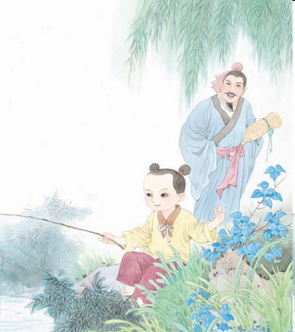

Slide 18
巩固练习

Slide 19
诗改文
春天，春风拂面，阳光明媚，大地一片春色。弯弯曲曲的山间小路上跑来一个小男孩，他脑袋圆圆的，头发散乱，红扑扑的小脸蛋上嵌着一双明亮的大眼睛，显得更加活泼可爱。他肩上扛着鱼竿，手里提着鱼篓，蹦蹦跳跳地来到小河边。
啊，河边的景色真美啊！绿油油的草地上点缀着五颜六色的野花，红的、黄的、白的、紫的，远远望去，就像一块镶嵌着精美图案的绿地毯。河里的水清清的，清得可以看见水底的鱼和虾。河水像个顽皮的孩子，哗啦哗啦地唱着动听的歌儿流向远方。
小男孩找了一块长满青苔的大石头，侧身坐在那儿，长长的青草遮住了他的身子。他拿出鱼竿，装上鱼饵，使劲一甩，鱼钩就落在了水里，他两眼一眨不眨地盯着水面的浮子，一会儿，浮子动了一下，他刚想拉，忽然想起爷爷说过的话：“钓鱼的时候，要看到浮子下沉时才能往上拉。”于是他又坐下来耐心地等下去。

Slide 20
正在这时候，一个五十多岁的老先生从这里路过，他身穿长袍，头戴草帽，肩上背着一个行李包，好像走了很远很远的路才到这儿，他正茫然地望着远方，不知前面的路该怎么走，忽然看见了钓鱼的小男孩，眼前猛地一亮，急忙上前，恭恭敬敬地行了个礼，问道：“小老弟，到刘村怎么走啊？”只见小男孩看都不看他一眼，老远就摆手，示意他不要过来，好像在说：“别罗索，快走开，惊跑了我的鱼儿就坏了。”然后依然一动不动地蹲在那儿，盯着水上的浮子。先生本想再问，看到小男孩那专注的样子，又打住了，他无奈地摇摇头，叹了口气：“这孩子！”就继续赶路了。
过了不久，浮子动了一下，并向下沉去，小男孩手疾眼快，猛地一拉鱼竿，哈！是一条大鱼，他高兴地脸上乐开了花，那白里透红的脸蛋看起来真像一朵盛开的牡丹花。
就这样，他钓了一条又一条，等到太阳落山的时候，小男孩已经钓了满满一篓鱼了。他一边哼着歌儿，一边收拾好鱼竿鱼篓，高高兴兴地沿着那条山间小路回家去了。

Slide 21
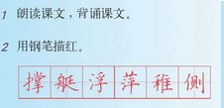

Slide 22


Slide 24
《池上》和《小儿垂钓》都是写 儿童 的古诗。《池上》是 唐 代诗人 白居易 写的，其中，写事的诗句是 小娃撑小艇 ， 偷采白莲回 。借景抒情的诗句是 不解藏踪迹 ，浮萍一道开 。“不解”的“解”意思是 懂得 。

Slide 25
《小儿垂钓》是 唐代诗人 胡令能 的作品，描写小儿外形的诗句是：蓬头稚子学垂纶，侧坐莓苔草映身。表达儿童天真可爱的诗句是 路人借问遥招手 ，怕得鱼惊不应人 。“遥招手”的“遥”意思是 远远的 ，“不应人”的“应”意思是： 回答 。这两首诗都表达了诗人对儿童十分喜爱的心情。

